Slide 1
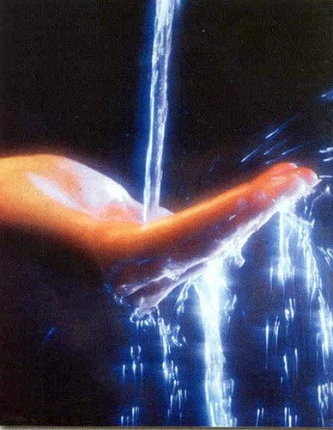
Свойства
воды

Slide 2
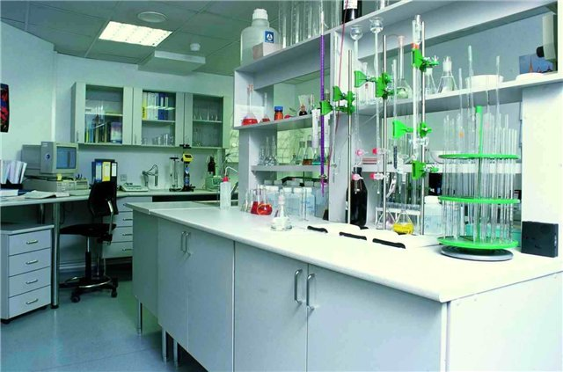
Лаборатория

Slide 3
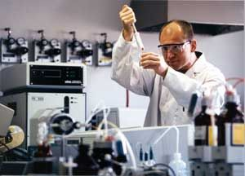
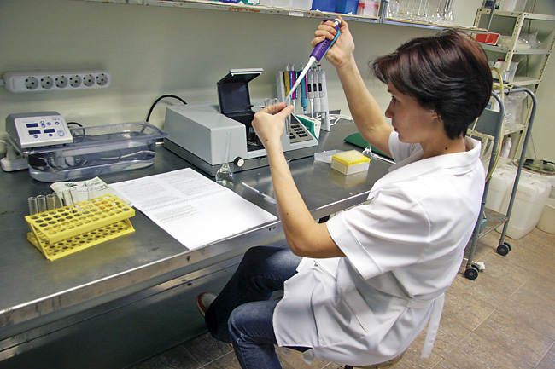
Лаборанты

Slide 4
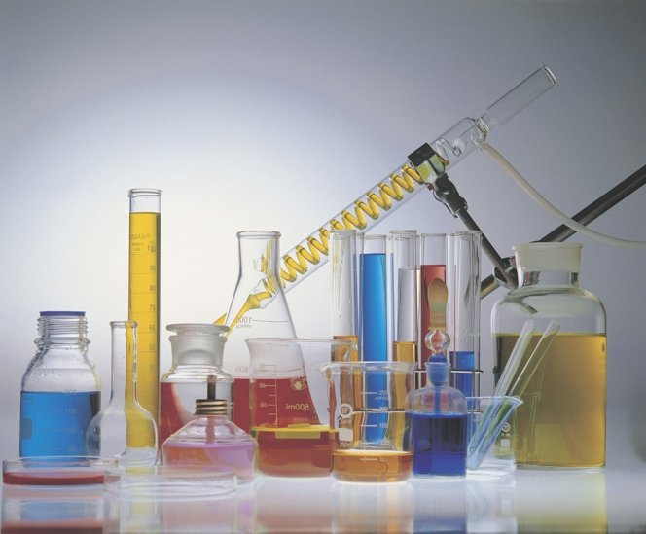

Slide 5
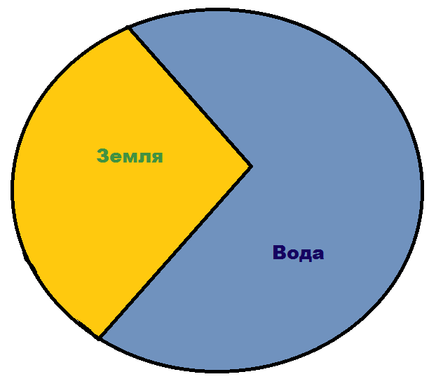

Slide 6
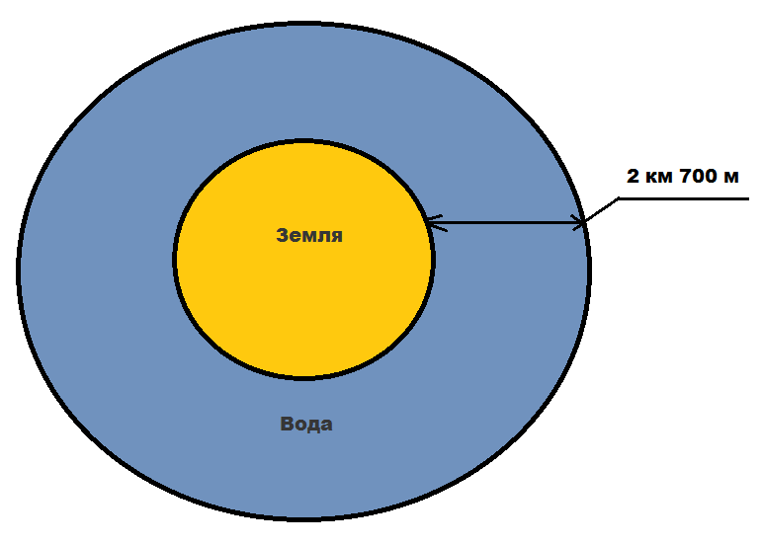

Slide 7
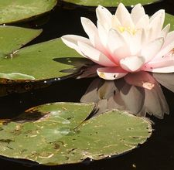
Какое значение имеет
вода в жизни
растений?

Slide 8
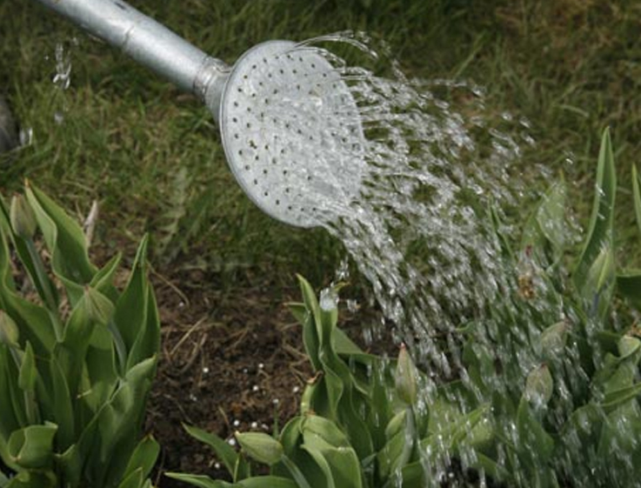

Slide 9
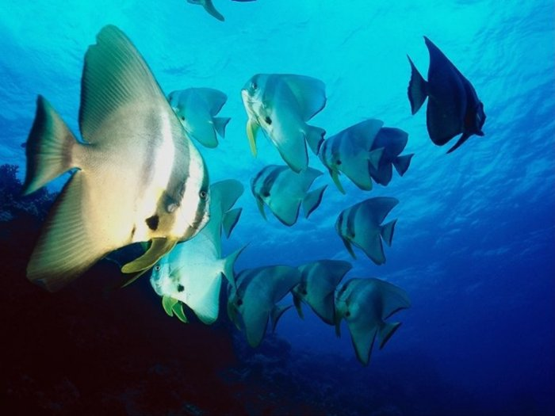
Какое значение имеет
вода в жизни
животных?

Slide 10
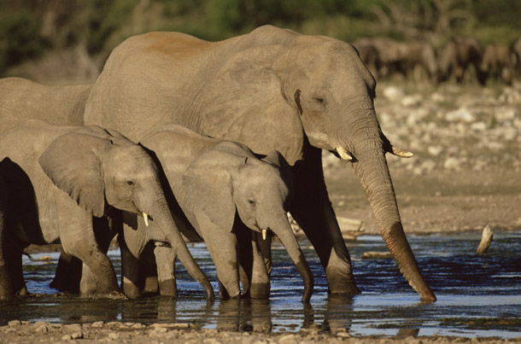

Slide 11
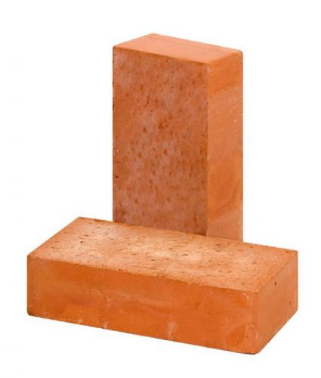
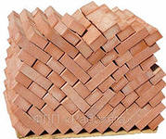
Для изготовления 1тонны кирпича надо израсходовать 1-2 тонны воды

Slide 12
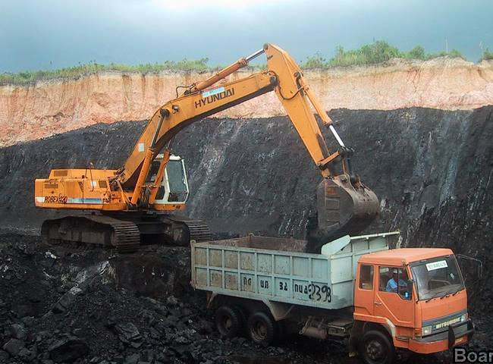
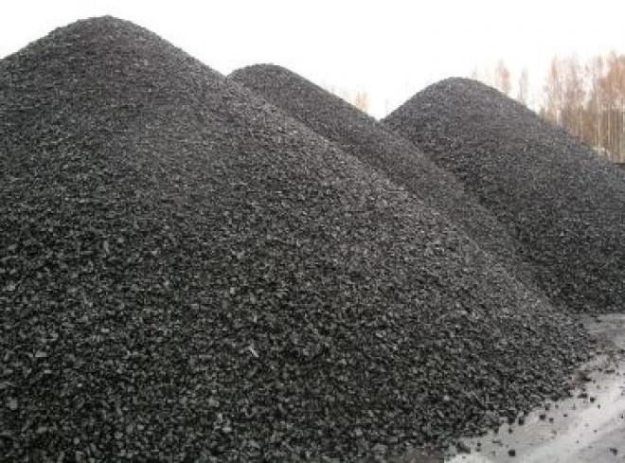
На добычу 1 тонны угля нужно израсходовать 3 тонны воды

Slide 13
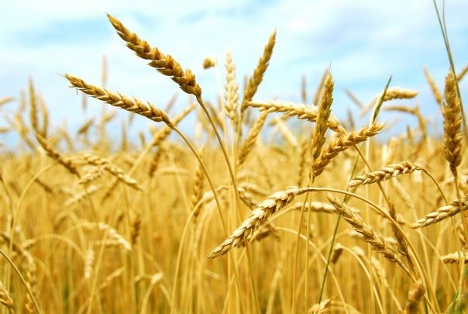
Чтобы вырастить 1 кг пшеницы, потребуется 1000 литров воды

Slide 14
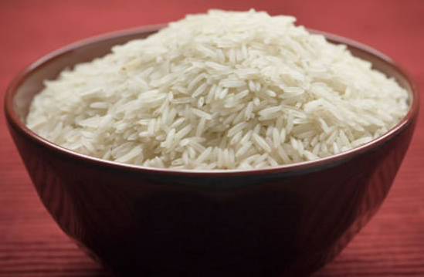
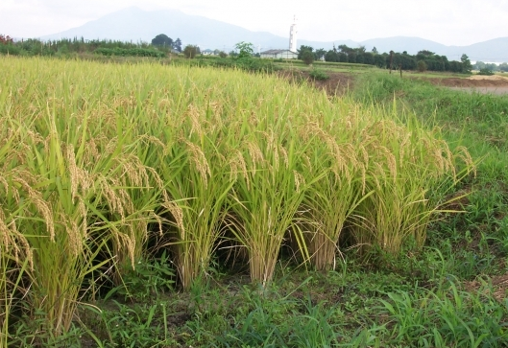
Чтобы вырастить 1 кг риса, потребуется 3400 литров воды

Slide 15
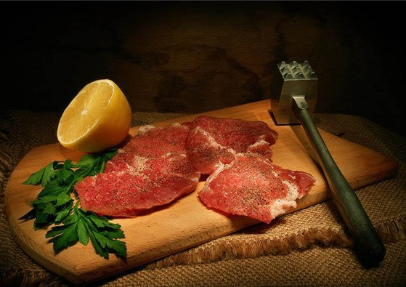
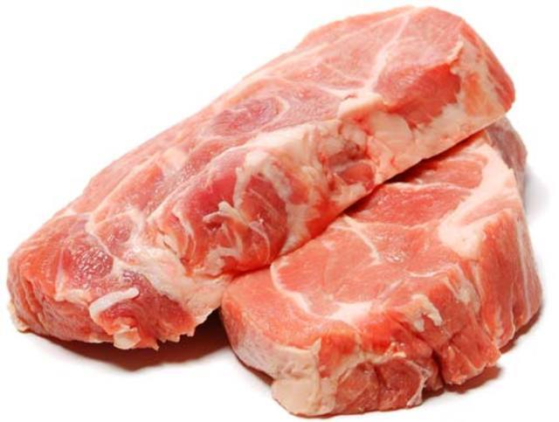
Для производства 1 кг мяса нужно не менее 4500 литров воды

Slide 16
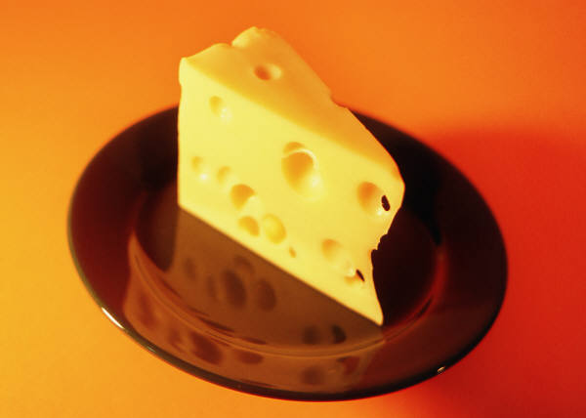
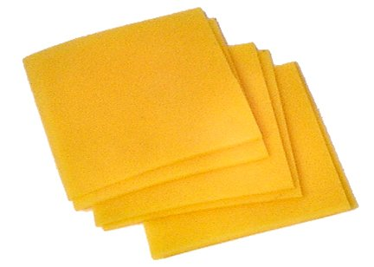
Для производства 0,5 кг сыра нужно не менее 5000 литров воды

Slide 17
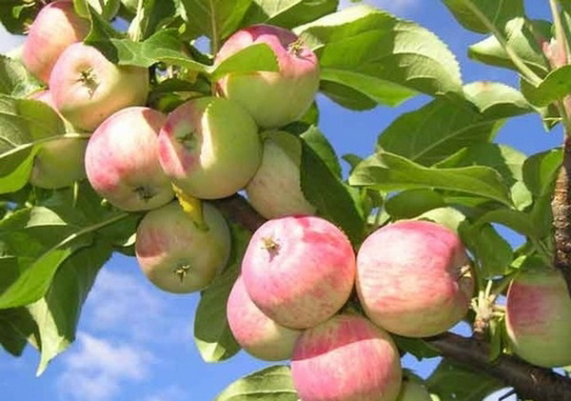
Чтобы вырастить 1 кг яблок, потребуется 700 литров воды

Slide 18
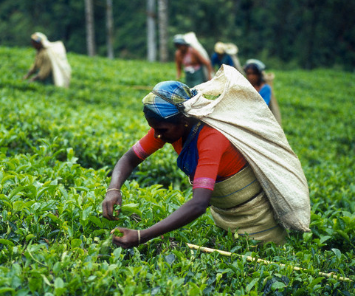
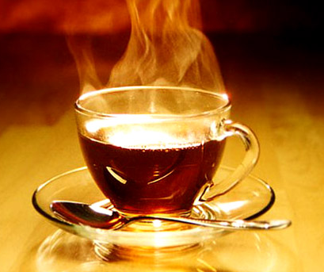
Чтобы вырастить 1 кг свежего чайного листа (для 260 граммов заварки), потребуется 2600 литров воды

Slide 19
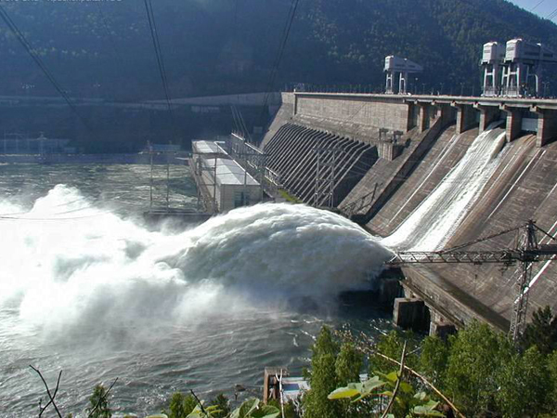
Вода – это
жизнь

Slide 20
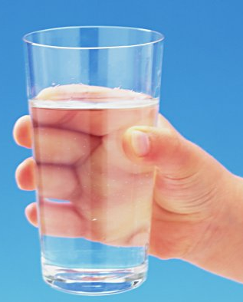
Проведём
опыты

Slide 21
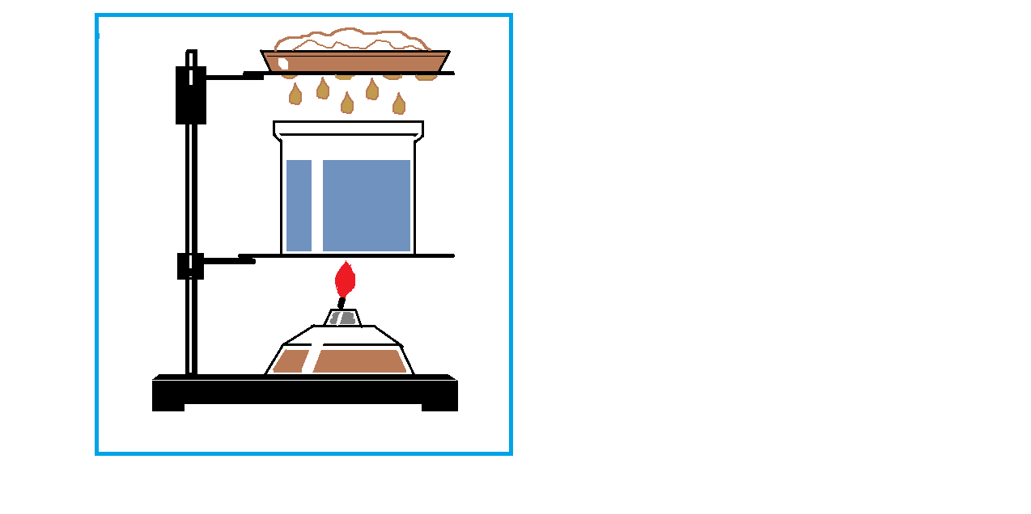
Что происходит
с водой при
нагревании?

Slide 22
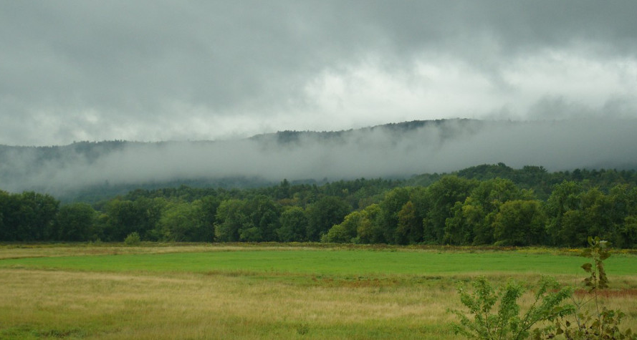

Slide 23
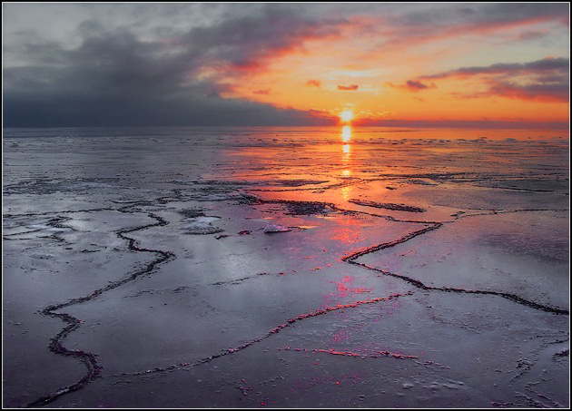
Что происходит с водой
при охлаждении?

Slide 24
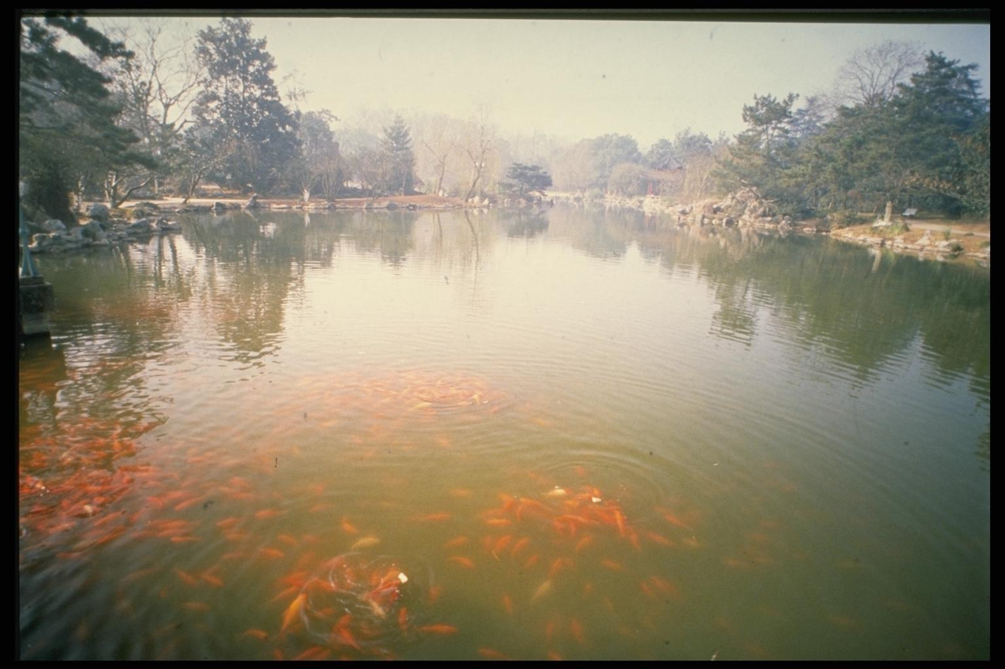
Свойства воды:
Прозрачная
Не имеет вкуса и запаха
Является растворителем
При нагревании испаряется
Бывает в твёрдом состоянии

Slide 25
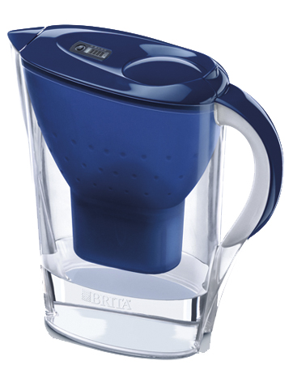
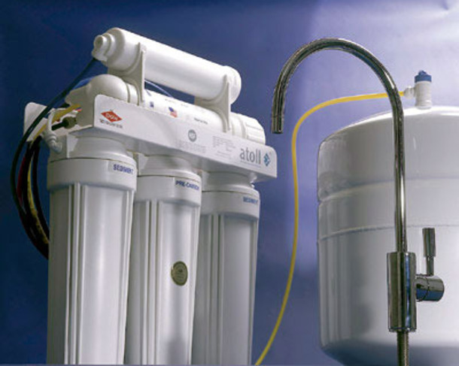
Фильтр бытовой

Slide 26
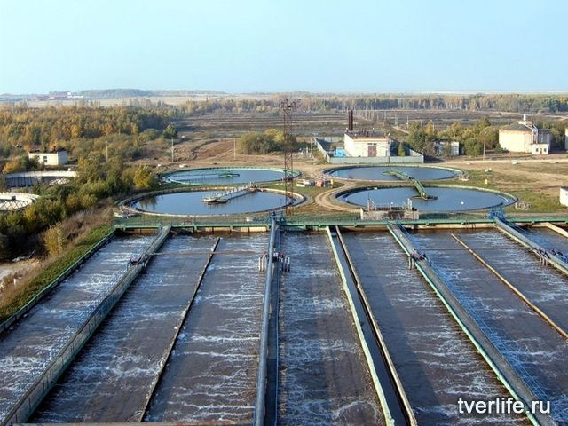
Очистные сооружения

Slide 27
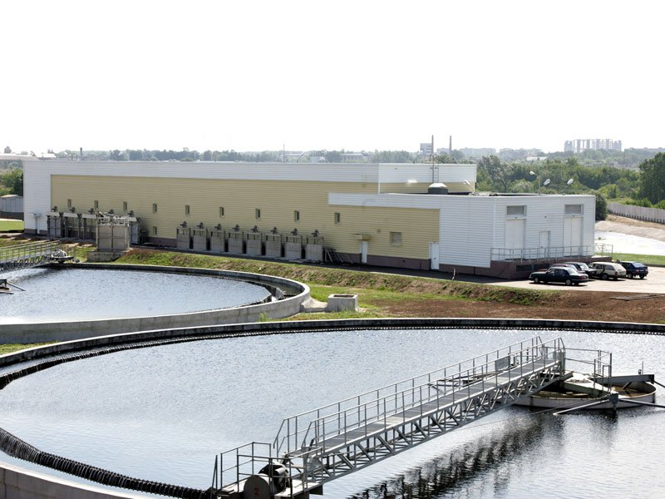
Очистные сооружения

Slide 28
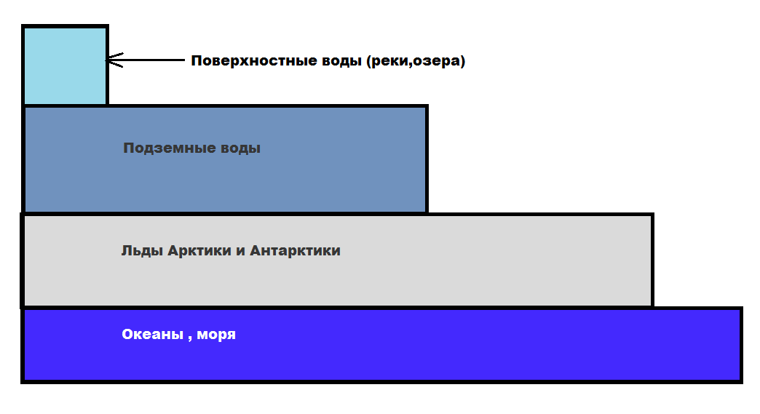
Мировые запасы воды

Slide 29
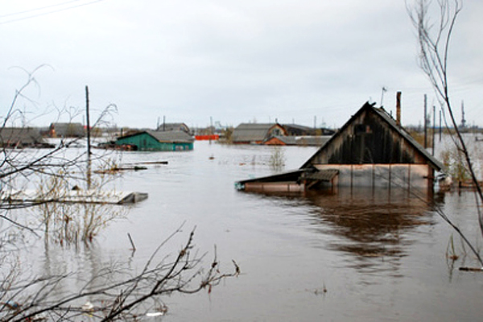
Вешние воды

Slide 30
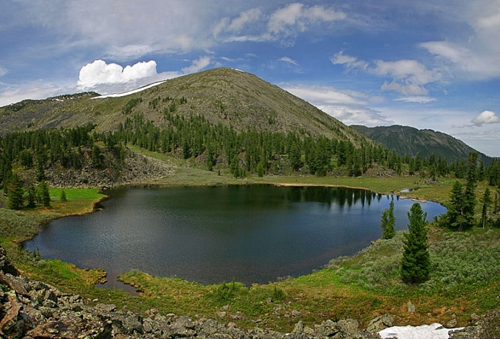
Поверхностные воды

Slide 31
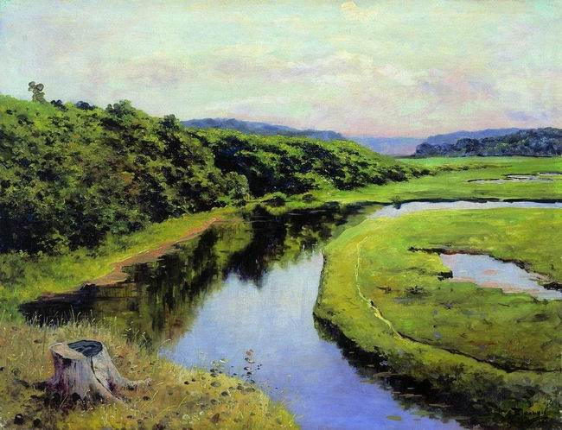

Slide 32
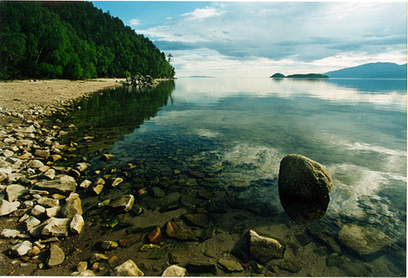

Slide 33
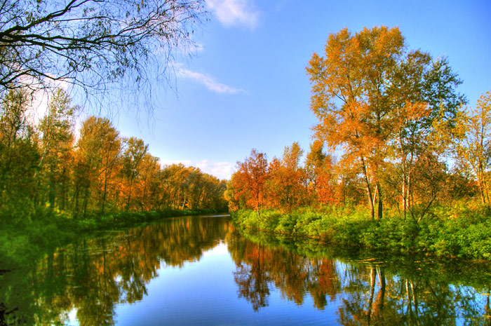

Slide 34
Объясните пословицы:
Вода – всему голова
Хлеб – батюшка, а водица - матушка

